Slide 1
Чтение – вот лучшее учение
Родительское собрание в 1-х классах.
2 февраля 2015г

Slide 2
Год литературы и чтения в России
Читайте детям книги, а не нотации
Г. Остер

Slide 3
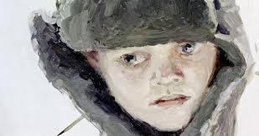
«Как хорошо уметь читать!»
Чтение – основа обучения по любому предмету. Научить каждого первоклассника читать – наша общая задача.

Slide 4
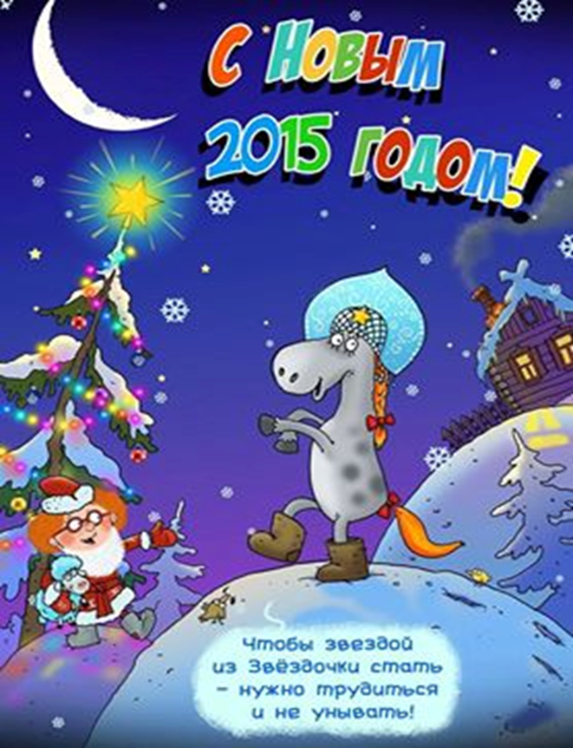
Проверим навыки чтения
В коробке 3 синих карандаша и 2 зелёных. Сколько всего?
В коробке 3 синих карандаша, а зелёных – на 2 больше. Сколько зелёных?
В коробке 3 синих карандаша, а зелёных – на 2 меньше. Сколько всего?
В коробке 3 синих карандаша и 2 зелёных. На сколько больше синих?

Slide 5
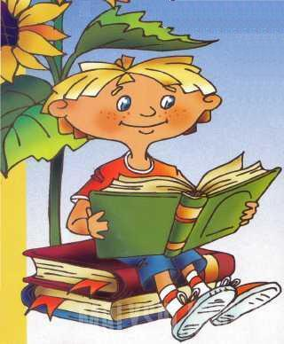
Основные трудности при чтении
Слабая речевая память.
Малое поле чтения.
Небольшой словарный запас.
Недостаточно развитый артикуляционный аппарат.
Сложные, не подходящие по возрасту тексты.
Отсутствие ежедневного домашнего чтения

Slide 6
Отчего и почему?
1. Текстовое мышление - это способность человека самостоятельно воспринимать, структурировать и анализировать тексты
2. Когда активно формируется интеллект малыша, его мозг отравляют безвкусные сериалы, вульгарные клипы, навязчивая реклама, отсюда – низкий уровень текстового мышления.
3. Мозг, привыкнув без труда получать информацию, отказывается самостоятельно извлекать ее из текстов, и текстовое мышление развивается крайне плохо.
4. Дети с трудом могут разобраться в том, что написано в книге, плохо запоминают тексты, читают мало и неохотно.

Slide 7
Как помогать?
1. Параллельное чтение.
2. Чтение на время.
3. Поиск слов.
4. Зрительная память, внимание.
5. Деформированные предложения.
6. То вслух, то про себя.
7. Чтение в лицах

Slide 8
Что читать?
1. Тонкие книжки в мягкой обложке, книги-произведение.
2. Жанры:
- отечественный и зарубежный фольклор;
- стихи и басни;
- рассказы отечественных авторов;
- проза зарубежных писателей;
- литературно-художественные журналы.

Slide 9
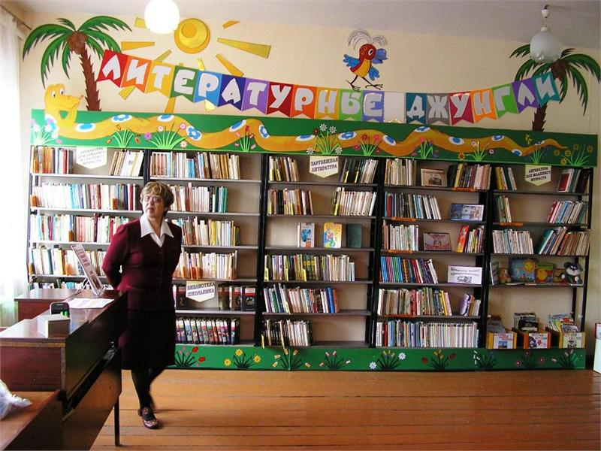
Зачем вместе с ребёнком ходить в библиотеку?

Slide 10
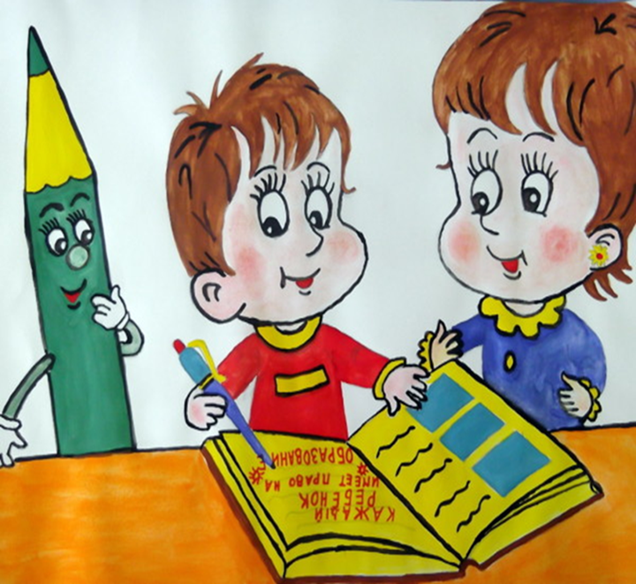
Чтобы компьютер и телевизор не заменяли книги, игры, друзей, близких, необходимо с детства обучать ребенка особой культуре пользования ими.

Slide 11
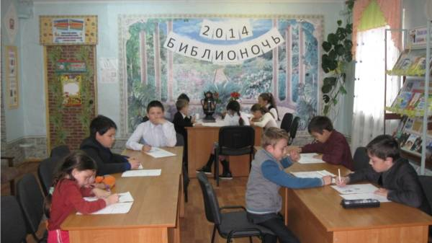
Знаете ли вы о таком празднике?

Slide 12
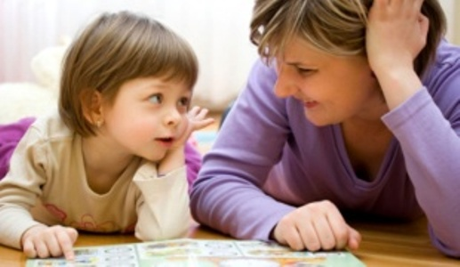
Благодарю за внимание!
Вавилова Галина Николаевна,
методист НОО, МБОУ СОШ № 6, г.о. Самара.

